Slide 1
«Использование технологии проблемного обучения в начальной школе на уроках математики.»
УМК «Школа России»
Работу выполнил учитель
МОУ КСОШ № 1
Чернова Е.Е.

Slide 2
Технология проблемного обучения
Это такая организация учебного процесса, которая предполагает создание в сознании учащихся под руководством учителя проблемных ситуаций, требующих активной самостоятельной деятельности учащихся по их разрешению, в результате чего и происходит творческое овладение знаниями, умениями и навыками и развитие мыслительных способностей.

Slide 3
Цель и назначение проблемного обучения
Преодолеть элементы механического усвоения знаний, активизировать мыслительную деятельность учащихся и ознакомить их с методами исследования. Толчком к продуктивному мышлению служит проблемная ситуация. Средством её создания является учебная проблема. Каждая учебная проблема подразумевает противоречие, что является движущей силой обучения.

Slide 4
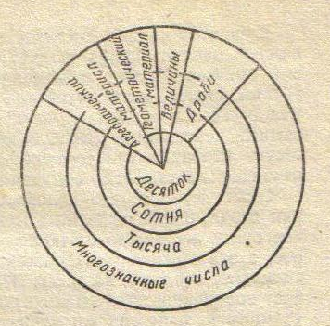
Курс математики в начальной школе

Slide 5
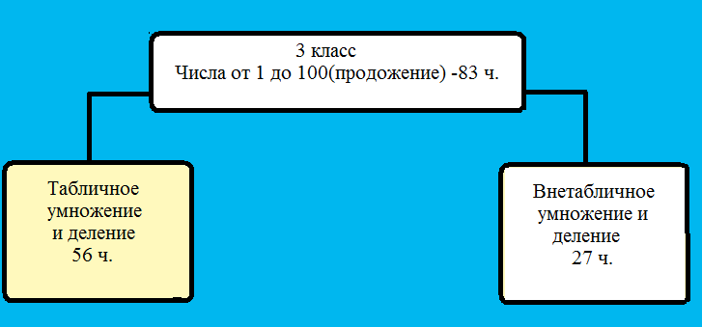
Место раздела в системе курса

Slide 6
Цели и задачи раздела
К завершению изучения данного раздела учащиеся должны знать:
- таблицу умножения однозначных чисел и соответствующие случаи деления на уровне автоматизированного навыка;
- название компонентов и результатов умножения и деления; осознанно формулировать правила (способы действий), которые лежат в основе арифметического способа решения уравнений;
- правила о порядке выполнения действий в выражениях в 2 – 3 действия (со скобками и без них);
- как решаются составные задачи;
- единицы площади и правило нахождения площади

Slide 7
Ожидаемые результаты
К концу изученного раздела «Табличное умножение и деление» все дети научатся уверенно:
- определять значения выражений в 2 – 3 действия со скобками и без них;
- применять автоматизированные знания таблицы умножения и соответствующие случаи деления;
- определять взаимосвязь между компонентами и результатами действий, решать уравнения;
- решать задачи в 1 – 2 действия, пройденных видов;
- решать геометрические задачи.

Slide 8
Методы обучения
Выбор метода – это ключ к оптимизации процесса обучения. Он зависит:
- от особенности материала;
- от возрастных возможностей учащихся и их подготовленности и на основе уже изученного материала;
- от психологических особенностей усвоения данного материала - опоры на зрительный, слуховой факторы, на возможность логической сознательной работы.

Slide 9
Аналитико-синтетический метод
используется:
- для задач известного типа применяем синтетический анализ – нисходящий (от данных к вопросу); выделим одну простую задачу – решим, выделим вторую задачу – решим;
- для задач неизвестного типа применяется аналитический анализ – восходящий (от вопроса к данным);
- семантический анализ – выяснение значений слов.

Slide 10
Аналитико-синтетический метод
При составлении табличных случаев умножения использую различные приёмы:
- приём, в основе которого лежит определение умножения. Чтобы найти произведение 8 * 2, заменим его суммой одинаковых слагаемых 8 * 2 = 8 + 8.
Так как 8 + 8 = 16, то 8 * 2 = 16.
Другой вариант. Требует вычислить произведение 6 * 9. Легко запомнить, что 6 * 8 = 48, тогда 6 * 9 = 6 * 8 + 6 = 48 + 6 = 54.
Третий вариант. Требуется вычислить произведение 6 * 9. Легко запомнить, что 6 * 10 = 60, тогда 6 * 9 = 6 * 10 – 6 = 60 – 6 = 54.
- приём, в основе которого лежит переместительное свойство умножения. Требуется найти произведение 8 * 6. Легко запомнить 6 * 8 = 48. Значит,
8 * 6 = 48.
- приём, в основе которого лежит сочетательное свойство умножения. Требуется найти произведение 9 * 4. Легко запомнить, что 9 * 2 = 18. Тогда
9 * 4 = (9 *(2 *2)) = ((9 * 2) * 2) = 18 * 2 = 18 + 18 = 36. Итак, 9 * 4 = 36.
- приём, в основе которого лежит распределительное свойство умножения.
Требуется найти произведение 8 * 7. Легко запомнить, что 8 * 5 = 40 и 8 * 2 = 16. Тогда 8 * 7 = 8 * 5 + 8 * 2 =40 + 16 = 56.

Slide 11
Частично-поисковый метод
Этот метод постепенно приобщает к самостоятельному решению проблем под руководством учителя. Он наиболее содействует развитию мышления школьников.
Имеется достаточное количество понятий, правил и задач при изучении которых можно использовать частично – поисковый метод:
- табличное умножение и деление;
- усвоение смысла умножения;
- свойства умножения и сложения;
- порядок действий в выражениях со скобками;
- частные случаи умножения 23 * 4 и деления 48 : 3;
- геометрические упражнения;
- составные задачи.

Slide 12
Исследовательский метод
предполагает, что ученики самостоятельно формулируют проблему и решают её с последующим контролем учителя. Этот метод применяла при:
- решении составных задач нового вида (содержащих новую для учащихся комбинацию известных уже видов простых задач);
- составлении таблицы умножения восьми и на 8 и соответствующие случаи деления.

Slide 13
Репродуктивный метод
многократное воспроизведение знаний и умений по образцу. В рамках этого метода применяются:
- арифметические диктанты, блиц – турниры, устный счёт, различные виды самостоятельных и контрольных работ;
- использование плакатов, карточек – подсказок, таблиц и других средств наглядности;
- проговаривание правил, законов, связи между компонентами;
- внимательное чтение – опора на зрительную и слуховую память.

Slide 14
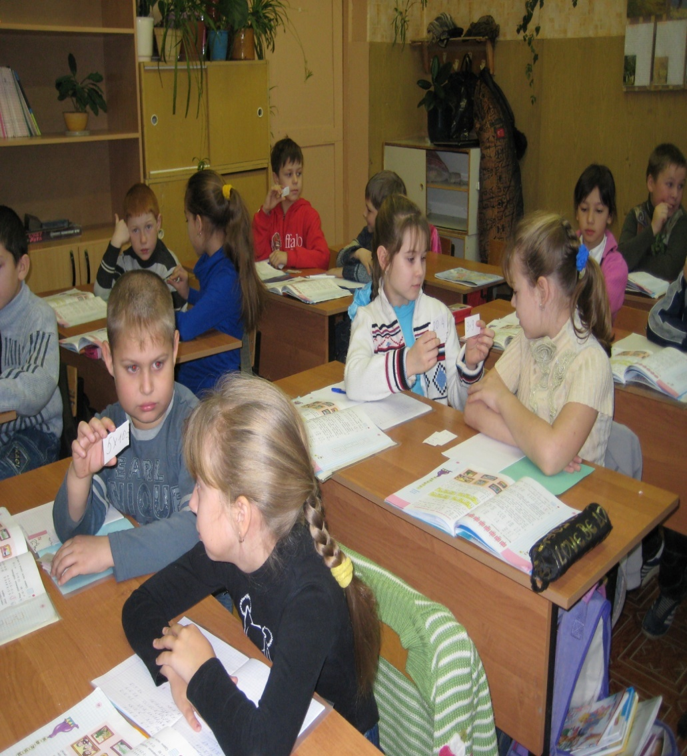
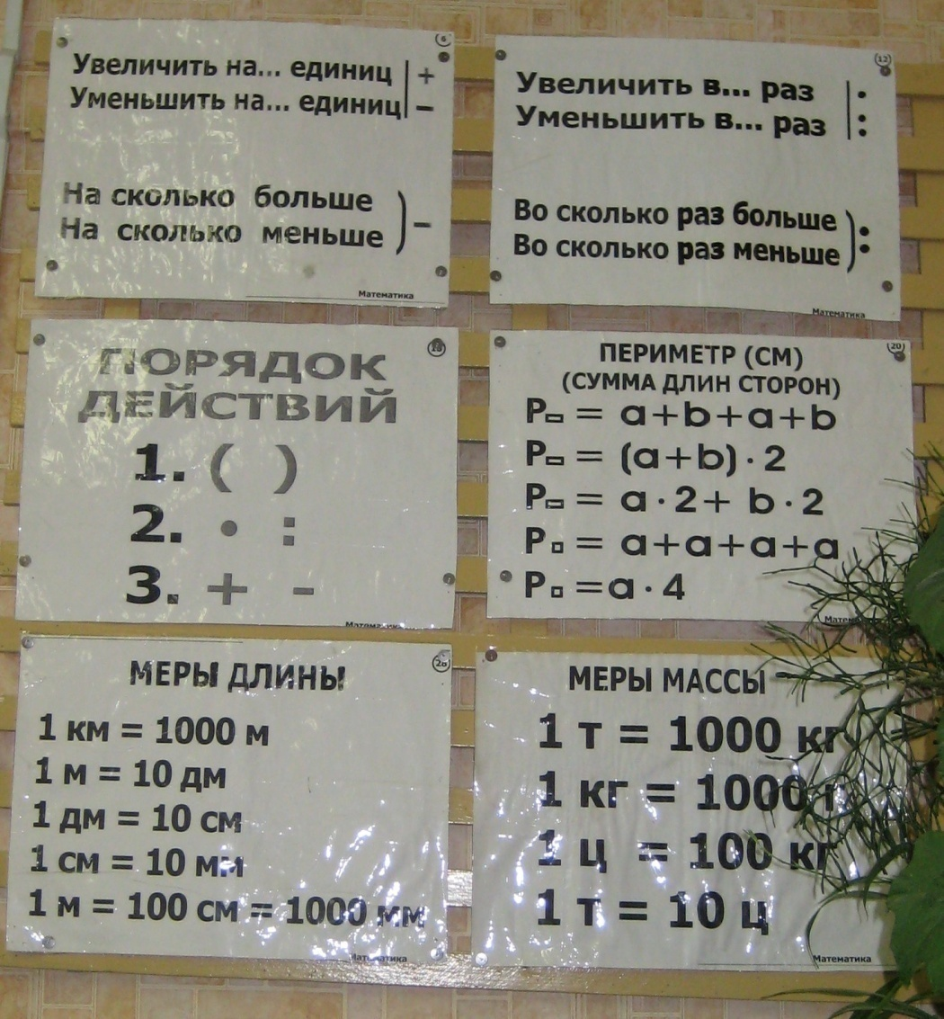
Репродуктивный метод

Slide 15
Разработка урока
10.11. МАТЕМАТИКА (38)
3 класс
ТЕМА. Умножение семи и на 7, соответствующие случаи деления.
ТИП УРОКА. Комбинированный.
ЦЕЛЬ УРОКА. Составить таблицы умножения семи и на 7, рассмотреть соответствующие случаи деления, закреплять умение решать задачи, сравнивать, вычислять.

Slide 16
Разработка урока
ЗАДАЧИ УРОКА.
1.Образовательная:
- научить детей правильно применять полученные знания не только в рамках предмета, но и в повседневной жизни;
- совершенствовать вычислительные навыки;
- закреплять умение решать составные задачи;
- доводить до автоматизма усвоение таблиц умножения.
2.Развивающая:
- развивать многообразие психических процессов: мышление, память, внимание, воображение, речь, восприятие;
- совершенствовать мыслительные операции: анализа, синтеза, сравнения, сопоставления, классификации;
- развитие познавательной активности учащихся;
3.Воспитательная:
- воспитывать умение работать в группах, прислушиваться к мнению соседей, отстаивать свою точку зрения, решать проблему сообща.

Slide 17
Решение учебных задач
Диагностика знаний и умений в форме фронтального опроса
1.- Итак, на доске ряды чисел:
27 36 45…
16 20 24…
- Найдите закономерность, продолжите ряд.
2. На доске:
16 * 4 30 * 2 40 * 5 7 * 13
- Что написано на доске?
- Прочитайте по-разному первое произведение.
- На какие две группы можно разбить эти примеры?
16 * 4 30 * 2
7 * 13 40 * 5
- Устно считаем первый столбик.

Slide 18
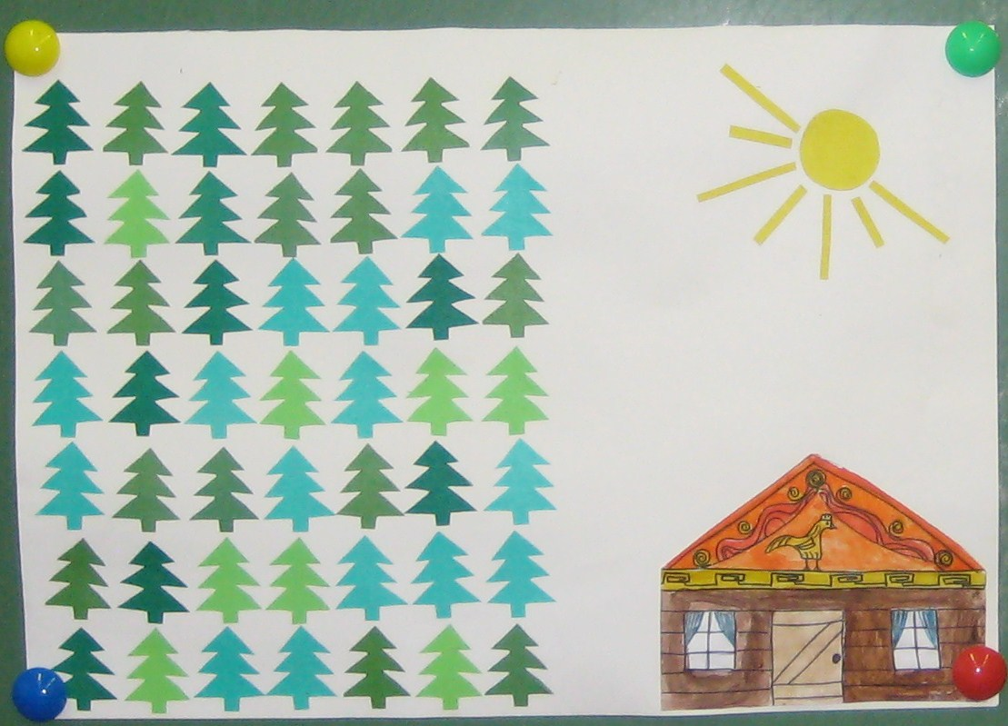
Решение учебных задач
Создание проблемной ситуации
На плакате - рисунок (49 ёлочек, расположенных в 7 рядов, по 7 ёлочек в ряду, одна под другой.)
- Что изображено на рисунке?
- Что обозначает число 7?
- Придумайте интересную задачу по рисунку, работая в паре.
- Как же ответить на вопрос задачи?
- Запишите решение задачи в тетради:
( 7 * 7 )
- Сможем ли мы ответить на вопрос задачи?
- Почему?

Slide 19
Решение учебных задач
Составление таблиц умножения семи и на 7 и рассмотрение соответствующих случаев деления
Групповая работа.
- Предлагаю разбиться по группам и подумать, как можно вычислить эти произведения.
Высокий уровень:
- Найдите произведение 2-х множителей 7 и 7 с помощью известных нам таблиц.
Средний уровень:
- Найдите произведение 2-х множителей 7 и 7 с помощью известной нам таблицы на 6.
Низкий уровень:
- Найдите произведение 2-х множителей 7 и 7 с помощью известной нам таблицы на 6. Используя образец:
5 * 5 = 5 * 4 + 5 = 20 + 5 = 25
Проверка начинается со слабой группы; другие группы или соглашаются, дополняют, или отрицают ответ, доказывая свой вывод.
В результате проверки на доске и в тетрадях появляется запись:
7 * 7 = 7 * 6 + 7 = 42 + 7 = 49
- Молодцы! Я рада, что правильно высчитали это произведение. Теперь я предлагаю вам поработать над произведением 7 * 8 и т.д.

Slide 20
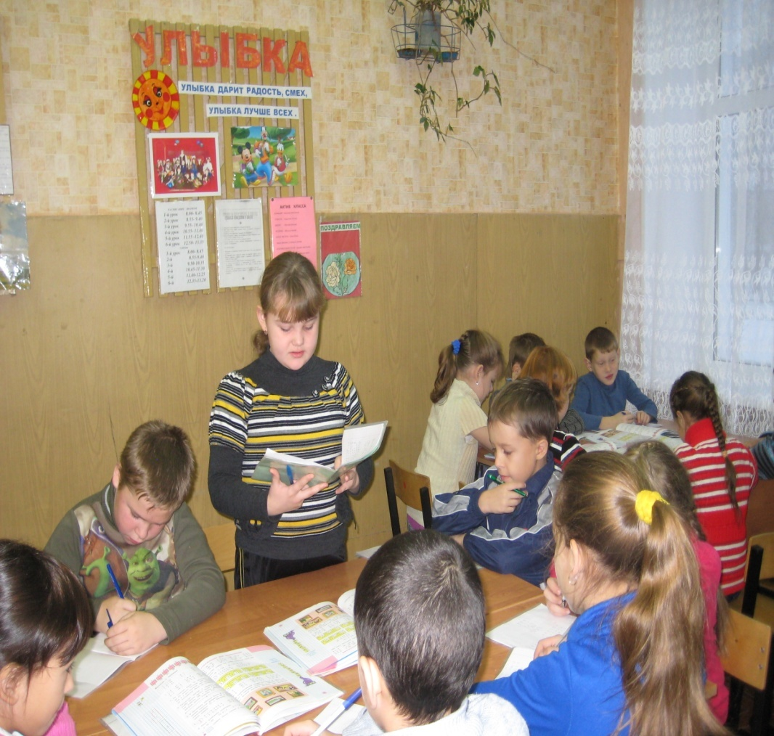
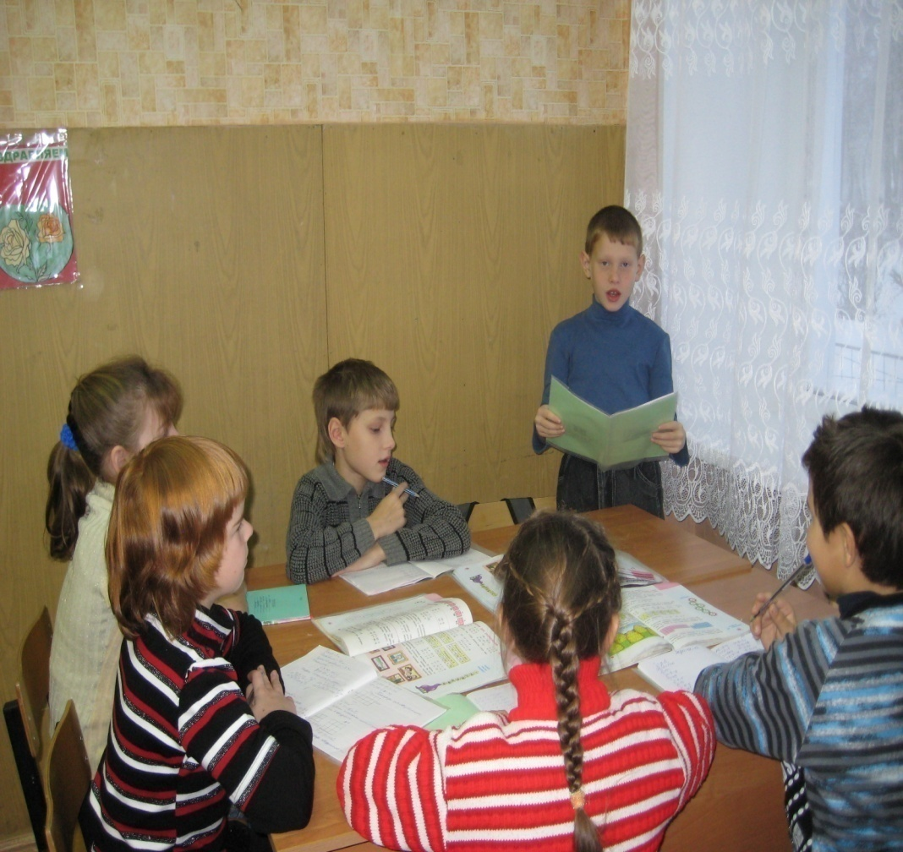
Групповая работа

Slide 21
Решение учебных задач
Проверка усвоения нового материала
На доске:
7 * 3 = 2_ 7 * 7 = 4_ 7 * 9 = 5_
- Не заглядывая в таблицу, заполните пропущенные места в произведениях.
7 *4 = _8 7 * 6 = _2 7 * 8 = _6
- Как же быть с нерешённой задачей?
- Теперь сможем мы ответить на вопрос задачи?
- Сколько было деревьев в лесу?
Работа с таблицей.
- Заполняем таблицу «Чудесные превращения»
- Какую закономерность заметили?
- Дома изготовьте восьмигранник.

Slide 22
Решение учебных задач
Отработка умения решать задачи
Дифференциация по степени самостоятельности.
- Прочитайте условие задачи. Запишите кратко или выполните схематический чертеж, составьте программу решения и запишите решение удобным для вас способом.
(Для детей низкого уровня проводится разбор по памятки – алгоритму.)
Работаем в группе «цепочкой» с комментированием.

Slide 23
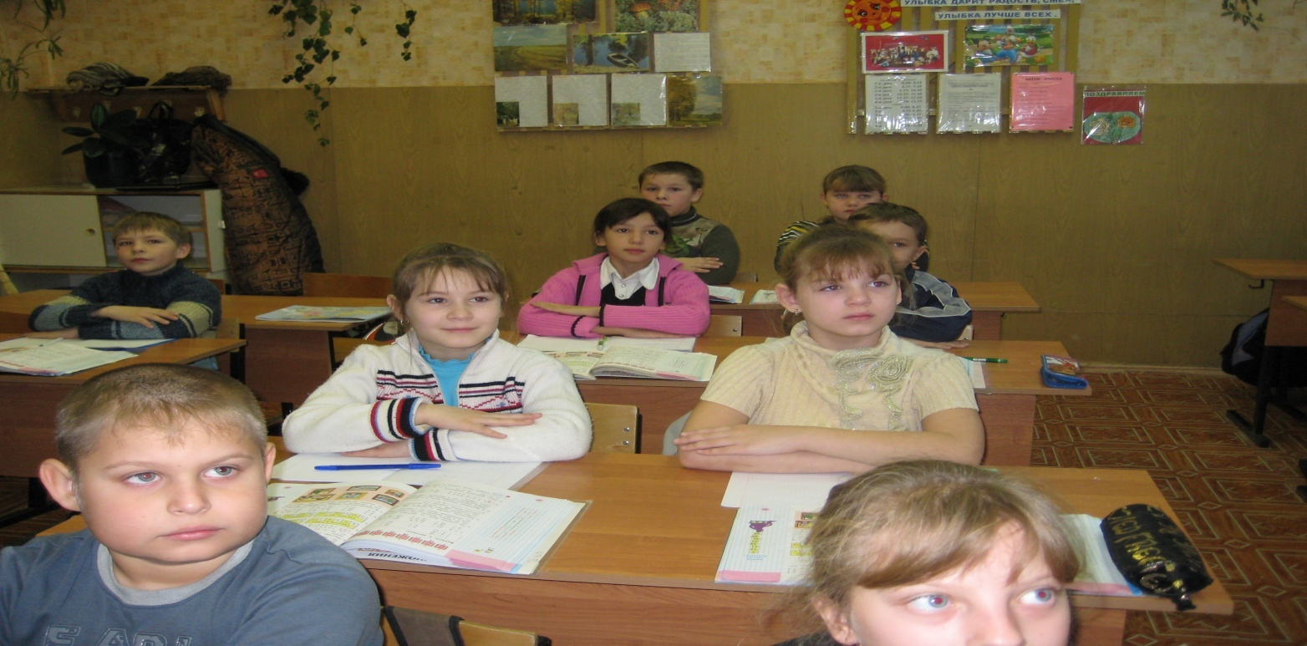
Решение учебных задач
Отработка умения сравнивать, вычислять
№ 5, с. 44 – самостоятельная работа.
Самопроверка – лист контроля закрепляется на доске.

Slide 24
Рефлексия
Анализ результата
с точки зрения требова-
ния задач.
Оценка своего уровня
полученных знаний.
Знаю-
Умею-
Применяю-

Slide 25
Результаты контрольных работ
27.10.10. Комбинированная контрольная работа. Писали-19 учащихся.
16.11.10. Комбинированная контрольная работа. Писали-19 учащихся.

Slide 26
Результаты проверки вычислительных навыков

Slide 27
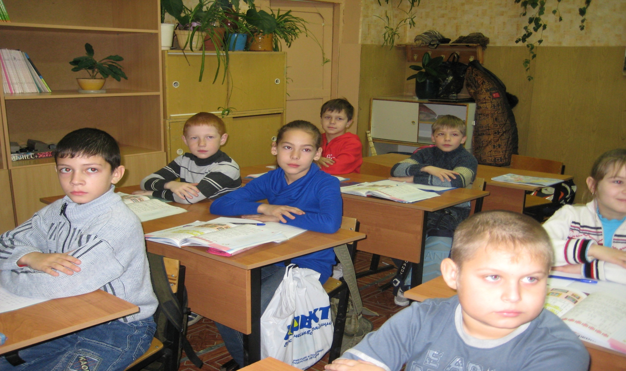
Спасибо за внимание!

